Slide 1
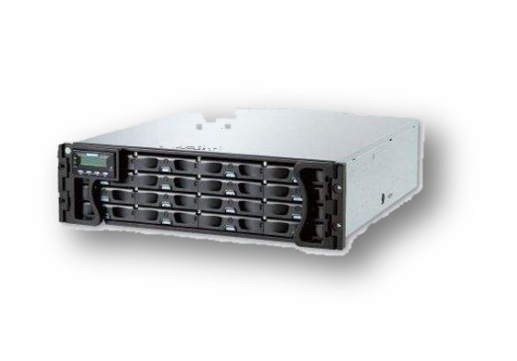
磁盘管理
——磁盘调度算法

Slide 2
分析
要提高磁盘的访问速度主要应从以下两方面入手：
数据的合理组织
磁盘的调度算法

Slide 3
2. 磁盘调度算法
当多个访盘请求在等待时，采用一定的策略，对这些请求的服务顺序调整安排，旨在降低平均磁盘服务时间，达到公平、高效。
公平：一个I/O请求在有限时间内满足
高效：减少设备机械运动所带来的时间浪费
Notes:
如何衡量高效呢，因为我们主要想降低磁盘的访问时间，进而主要是降低磁盘的寻道时间，所以衡量高效的指标就是多个访盘请求的平均寻道时间最短。

Slide 4
2. 磁盘调度算法
先来先服务 FCFS
最短寻道时间优先 SSTF
扫描算法 SCAN
单向扫描调度算法 CSCAN
NStepSCAN和FSCAN调度算法

Slide 5
先来先服务
按访问请求到达的先后次序服务
优点：简单，公平；
缺点：效率不高，相邻两次请求可能会造成 最内到最外的柱面寻道，使磁头反复移动，增加了服务时间，对机械也不利。
Notes:
不会出现饿死现象

Slide 6
例子：
假设磁盘访问序列：98，183，37，122，14，124，65，67
读写磁头起始位置：53
安排磁头服务序列
计算磁头移动总距离（道数）

Slide 7
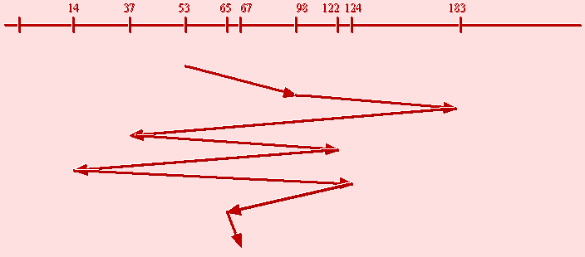
图解
98，183，37，122，14，124，65，67
磁头走过的总道数：640

Slide 8
最短寻道时间优先
优先选择距当前磁头最近的访问请求进行服务，主要考虑寻道优先。
优点：改善了磁盘平均服务时间；
缺点：造成某些访问请求长期等待得不到服务。
Notes:
做到高效，但做不到公平。

Slide 9
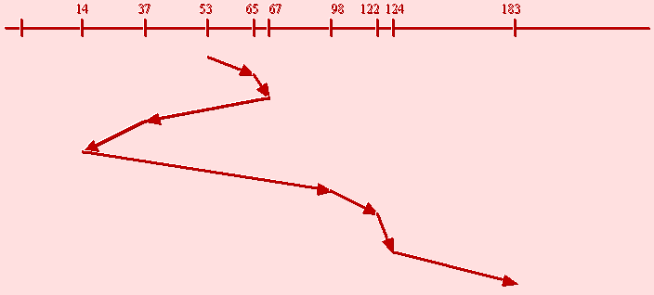
图解
98，183，37，122，14，124，65，67
65，67 ，37，14，98， 122， 124， 183
磁头走过的总道数：236

Slide 10
扫描算法（电梯算法）
具体做法
  当设备无访问请求时，磁头不动；
  当有访问请求时，磁头按一个方向移动，在移动过程中对遇到的访问请求进行服务，然后判断该方向上是否还有访问请求，如果有则继续扫描；否则改变移动方向，并为经过的访问请求服务，如此反复
Notes:
既照顾了同一方向上最近的访问，又考虑了同一方向上的远处访问的及时响应。
高效与公平兼顾。

Slide 11
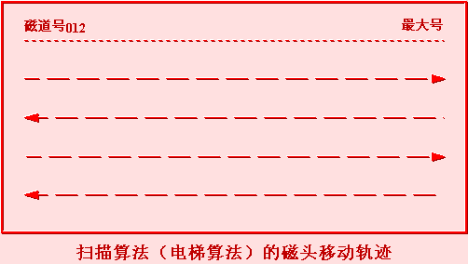
图解
克服了最短寻道优先的缺点，既考虑了距离，同时又考虑了方向。
Notes:
既照顾了同一方向上最近的访问，又考虑了同一方向上的远处访问的及时响应。
高效与公平兼顾。

Slide 12
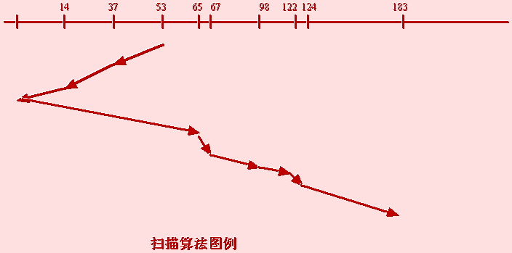
图解
98，183，37，122，14，124，65，67
37，14， 65，67 ， 98， 122， 124， 183
磁头走过的总道数：208

Slide 13
单向扫描调度算法
电梯算法杜绝了饥饿，但当请求对磁道的分布是均匀时，磁头回头，近磁头端的请求很少（因为磁头刚经过），而远端请求较多，这些请求等待时间要长一些（已经经过很久，还要很久才能到达）。
Notes:
画图

Slide 14
单向扫描调度算法
总是从最里的欲访问柱面开始向外扫描。
移动臂到达最外一个访问柱面后，立即带动读写磁头快速返回。返回时不为任何的等待访问者服务。
返回后可再次进行扫描。
也称循环扫描算法。

Slide 15
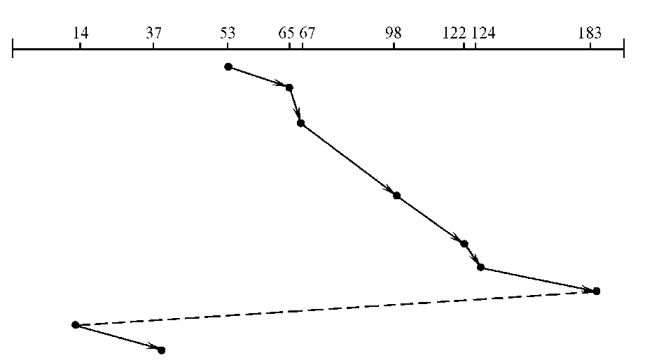
图解
130+169+23=322
Notes:
130＋23

Slide 16
NStepSCAN和FSCAN调度算法
磁臂粘着 Armstickiness
NStepSCAN算法
  将磁盘请求队列分成若干个长度为N的子队列，磁盘调度将按FCFS思想依次处理这些子队列，而每个子队列按SCAN算法处理。
FSCAN算法
  是N步SCAN的简化
  磁盘访问请求分成两个子队列：
    一个由当前所有磁盘访问请求的进程组成，按SCAN处理；
    而扫描期间新出现的请求进程组成另一个队列
Notes:
130＋23

Slide 17
调度算法的选择
实际系统相当普遍采用最短寻道时间优先算法，因为它简单有效，性价比好；
扫描算法更适于磁盘负担重的系统；
磁盘负担很轻的系统也可以采用先来先服务算法；
一般要将磁盘调度算法作为操作系统的单独模块编写，利于修改和更换。
Notes:
2、移动很少的磁道就可以进行下次访问。

